Slide 1
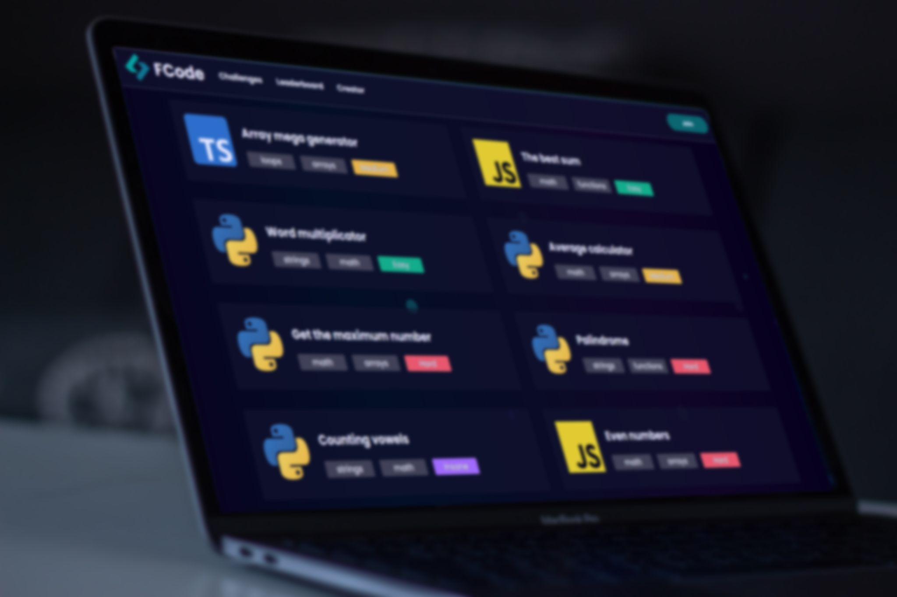
Infotex
Capstone 2025

Slide 2
Tabla de contenidos
01
02
03
04
Problemática
Solución
Demostración
Retrospectiva
(Pendiente)
(Pendiente)

Slide 3

01
Problemática
Necesidades y requerimientos específicos

Slide 4
Principales necesidades
Visibilidad profesional especializada
Fortalecimiento del networking informático
Conexión directa con empresas

Slide 5

02
Solución
Detalle del producto capaz de solventar los requerimientos

Slide 6
Nuestro equipo
SEBASTIÁN NEIRA
RENATO VARELA
Jefe de proyecto y desarrollador
Analista programador computacional

Slide 7
Infotex
Especialización: enfocada exclusivamente en el área informática.
Conexión: vincula profesionales, estudiantes y empresas del sector tecnológico.
Visibilidad: permite destacar competencias técnicas y proyectos.
Empleabilidad: facilita el acceso a ofertas laborales y prácticas.
Comunidad: fomenta networking y colaboración en informática.

Slide 8
Roles de Infotex
Invitado
Visualización limitada
Usuario
Acceso e interacción con el sistema
Reclutador
Acceso a posting de oportunidades laborales
Administrador
Interacciones básicas con el sistema y administración de acciones

Slide 9



Herramientas

Slide 10
Estrategias de planificación
Etapa |  |  | Semana | 1 | 2 | 3 | 4 | 5 | 9 | 10 | 12 | 13 | 15 | 16 | 18
1. Análisis
2. Investigación
3. Diseño
4. Sprint 01
5. Sprint 02
6. Sprint 03
7. Cierre de proyecto
Desarrollo

Slide 11

03
Demostración
Visualización de los aspectos claves del producto

Slide 12

04
Retrospectiva
Reflexiones y conclusiones

Slide 13
Retrospectiva
Lecciones aprendidas
Dificultades
Logros obtenidos
¿La solución es viable?

Slide 14
Gracias
Sebastián Neira
Renato Varela
Docente: Fernando Herrera

